Slide 1
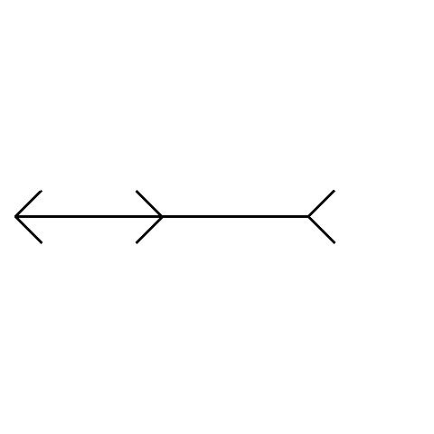
Durchgang 1
Notes:
A=10, B=10

Slide 2
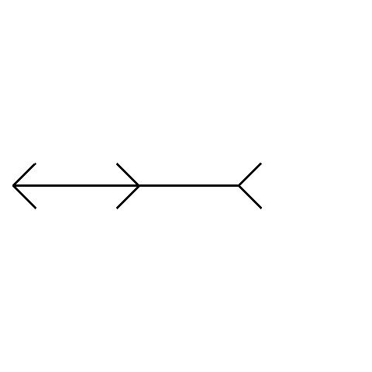
Durchgang 2
Notes:
A=10, B=8

Slide 3
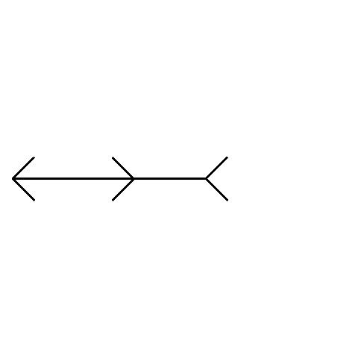
Durchgang 3
Notes:
A=10, B=6

Slide 4
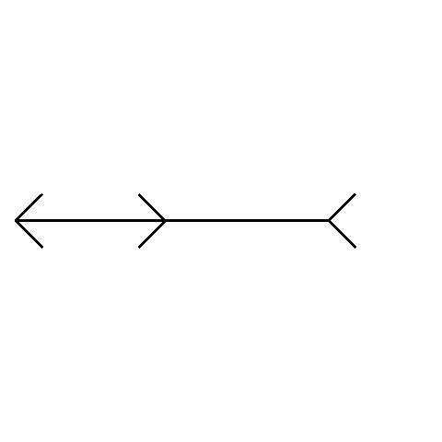
Durchgang 4
Notes:
A=10, B=11

Slide 5
Durchgang 5
Notes:
A=10, B=10

Slide 6
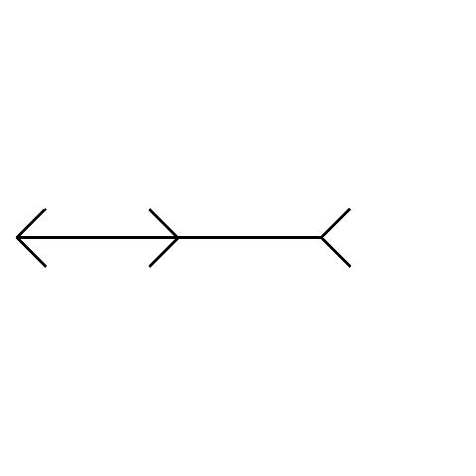
Durchgang 6
Notes:
A=10, B=9

Slide 7
Durchgang 7
Notes:
A=10, B=11

Slide 8
Durchgang 8
Notes:
A=10, B=9

Slide 9
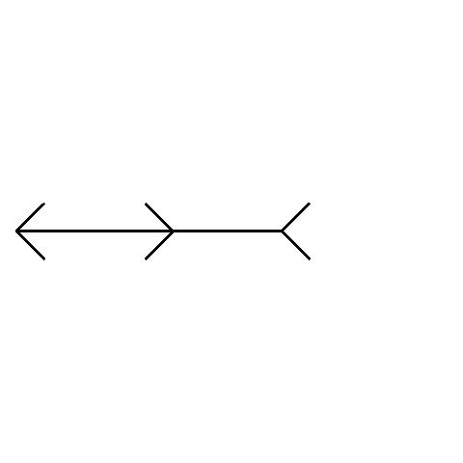
Durchgang 9
Notes:
A=10, B=7

Slide 10
Durchgang 10
Notes:
A=10, B=10

Slide 11
Durchgang 11
Notes:
A=10, B=7

Slide 12
Durchgang 12
Notes:
A=10, B=8

Slide 13
Durchgang 13
Notes:
A=10, B=11

Slide 14
Durchgang 14
Notes:
A=10, B=9

Slide 15
Durchgang 15
Notes:
A=10, B=7

Slide 16
Notes:
A=10, B=6

Slide 17
Durchgang 17
Notes:
A=10, B=10

Slide 18
Durchgang 18
Notes:
A=10, B=11

Slide 19
Durchgang 19
Notes:
A=10, B=6

Slide 20
Durchgang 20
Notes:
A=10, B=8

Slide 21
Durchgang 21
Notes:
A=10, B=9

Slide 22
Durchgang 22
Notes:
A=10, B=11

Slide 23
Durchgang 23
Notes:
A=10, B=8

Slide 24
Durchgang 24
Notes:
A=10, B=7

Slide 25
Durchgang 25
Notes:
A=10, B=10

Slide 26
Durchgang 26
Notes:
A=10, B=6

Slide 27
Durchgang 27
Notes:
A=10, B=9

Slide 28
Durchgang 28
Notes:
A=10, B=7

Slide 29
Durchgang 29
Notes:
A=10, B=6

Slide 30
Durchgang 30
Notes:
A=10, B=9

Slide 31
Durchgang 31
Notes:
A=10, B=10

Slide 32
Durchgang 32
Notes:
A=10, B=8

Slide 33
Durchgang 33
Notes:
A=10, B=11

Slide 34
Durchgang 34
Notes:
A=10, B=7

